Slide 1

Bài 2: Giới thiệu về .NET Core và ASP.NET Core
Xây dựng bởi TEDU.COM.VN
Trainer: Bạch Ngọc Toàn

Slide 2
Tại sao cần quan tâm .NET Core
.NET Core được xác định là nền tảng tương lai của .NET trong những năm tới.
Microsoft sẽ dành đầu tư chủ yếu vào nền tảng này. Mặc dù .NET Framework truyền thống vẫn được hỗ trợ trong thời gian dài.

Slide 3
Tìm hiểu về .NET
.NET bao gồm 3 thành phần:
Runtime
Libraries
Toolings

Slide 4
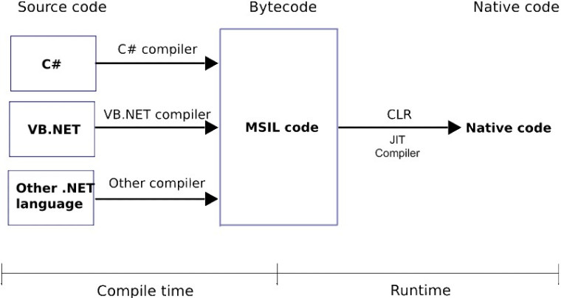
Quy trình biên dịch và chạy chương trình

Slide 5
Tại sao cần ngôn ngữ trung gian - MSIL
Ngôn ngữ trung gian trong .NET khá gần với mã máy nhưng không chứa thông tin cụ thể về CPU.
Việc giúp cho đoạn code trung gian của bạn có thể hoạt động trên nhiều loại CPU (64bit, 32bit), cũng như nhiều loại kiến trúc khác nhau (ARM, Intel…)
Trên thực tế một vài ngôn ngữ (Javascript, Python…) không sử dụng đến ngôn ngữ trung gian: Source sẽ được dịch thẳng ra mã máy tại tại ‘Runtime’. Điểm lợi của việc này là quá trình build được đơn giản hóa, tuy nhiên hiệu năng sẽ bị hạn chế.

Slide 6
Runtime
Ngoài việc biên dịch, môi trường hoạt động (Runtime) còn có những công dụng như:
Tự động quản lý bộ nhớ. Khi làm việc với những ngôn ngữ bậc cao như C# hay Java, bạn không cần giải phóng bộ nhớ bằng cách gọi free() như khi làm việc với C/C++. CLR bao gồm một công cụ dọn rác (Garbage collector -GC) sẽ tự động giải phóng những phần bộ nhớ không được sử dụng
Strong typings: CLR quản lý thông tin về các kiểu dữ liệu mà bạn sử dụng. Điều này giúp cho bạn có thể phân biệt được các định dạng thông tin của từng biến khác nhau (class, structure…)

Slide 7
Thư viện và công cụ
Khi bạn làm việc với .NET, code của bạn sẽ tương tác với rất nhiều các class khác nhau.
Tất cả những class này được định nghĩa trong hệ thống thư viện cơ bản của .NET mà người ta hay gọi tắt là BCL (Base class libraries).
Mã nguồn của BCL, trái với mọi người hay nghĩ, là mã nguồn mở. Bạn có thể truy cập mã nguồn này tại sourceof.net .
Các công cụ (toolings) của .NET bao gồm compiler và Visual Studio .NET sử dụng hệ thống build của Microsoft gọi là MSBuild.
Đối với nền tảng .NET core mới thì chúng ta còn có thêm công cụ dòng lệnh (dotnet cli).

Slide 8
Phân biệt .NET Framework, .NET Core, và Mono
Về cơ bản, .NET Framework, .NET core và Mono là ba phiên bản .NET khác nhau (có nghĩa là mỗi phiên bản có Runtime, Libraries và Toolings riêng).
Vậy tại sao lại có đến 3 phiên bản khác nhau?
.NET Framework được Microsoft đưa ra chính thức từ năm 2002. .NET Framework chỉ hoạt động trên Windows. Những nền tảng ứng dụng như WPF, Winforms, ASP.NET(1-4) hoạt động dựa trên .NET Framework.
Mono là phiên bản cộng đồng nhằm mang .NET đến những nền tảng ngoài Windows. Mono được phát triển chủ yếu nhằm xây dựng những ứng dụng với giao diện người dùng và được sử dụng rất rộng rãi: Unity Game, Xamarin…
Cho đến năm 2013, Microsoft định hướng đi đa nền tảng và phát triển .NET core. .NET core hiện được sử dụng trong các ứng dụng Universal Windows platform và ASP.NET Core.

Slide 9
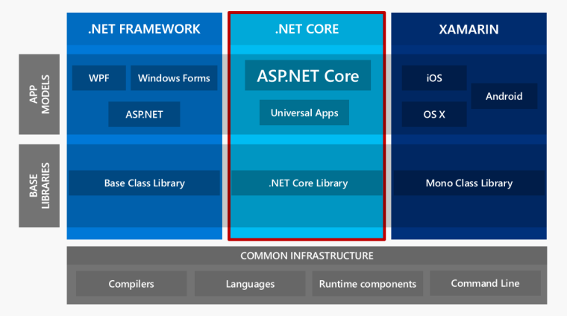
Kiến trúc .NET

Slide 10
VẬY TÔI NÊN SỬ DỤNG .NET FRAMEWORK, .NET CORE, HAY MONO?
Điều đó tùy thuộc vào ứng dụng mà bạn có ý định phát triển.
Đối với các ứng dụng Windows desktop, .NET Framework sẽ là sự lựa chọn của bạn.
Nếu bạn phát triển game dựa trên Unity, hay những ứng dụng di động với Xamarin, bạn sẽ sử dụng Mono.
Đối với các Web server, bạn có thể sử dụng cả .NET Framework và .NET Core.

Slide 11
Chống chỉ định
Tuyệt đối không nên dùng Mono để vận hành web server. Bộ máy dọn rác của Mono không được thiết kế để hoạt động với webserver và sẽ gây ra quá tải nhanh chóng.
Vậy nên lựa chọn .NET Framework hay .NET Core cho các web server? .NET Core chạy được đa nền tảng và có hiệu năng cao hơn. Nhược điểm duy nhất của nó là số lượng thư viện hỗ trợ vẫn còn hạn chế. .NET Framework có hệ sinh thái lớn hơn với nhiều các thư viện hỗ trợ hơn.
Khóa học này sẽ sử dụng .NET Core. Chúng ta nên hướng đến tương lai đúng không?

